Slide 1







Slide 2




Slide 3



Slide 4




Slide 5




NEXT
3210
321
3,21
32,1 : 10 =

Slide 6
NEXT
0,2468
2,468
24,68
246,8 : 100=

Slide 7
0,4135
41,35
4,135
413,5 : 1000 =

Slide 9
YÊU CẦU CẦN ĐẠT
Hiểu được quy tắc phép chia một số tự nhiên cho một số tự nhiên mà thương tìm được là một số thập phân.
Bước đầu thực hiện được phép chia một số tự nhiên cho một số tự nhiên mà thương tìm được là một số thập phân.

Slide 10


Slide 11
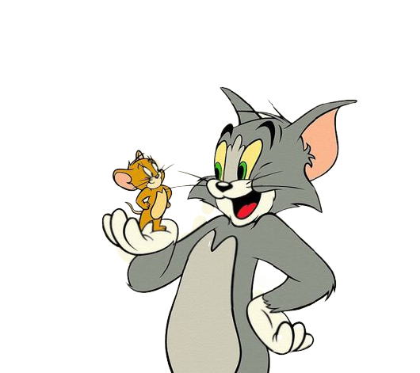

Ví dụ 1:
Một cái sân hình vuông có chu vi 27 m. Hỏi cạnh của sân dài bao nhiêu mét?
Ta thực hiện phép chia: 27 : 4 = ? (m)
27 : 4 =
27,00 : 4
27
0
,
0
4
6
,
7
3
5
2
0
Hãy viết số 27 thành số thập phân có 2 chữ số ở phần thập phân và thực hiện phép chia đó.

Slide 12
27 : 4 = ? (m)
27
4
- 27 chia 4 được 6, viết 6;
3
0
6
7
- 6 nhân 4 bằng 24; 27 trừ 24 bằng 3, viết 3.
,
5
(m)
2
0
- Để chia tiếp, ta viết dấu phẩy vào bên phải 6 và viết thêm chữ số 0 vào bên phải 3 được 30.
0
- 30 chia 4 được 7, viết 7;
Vậy: 27 : 4 =
6,75(m)
- 7 nhân 4 bằng 28; 30 trừ 28 bằng 2, viết 2.
?
- Viết thêm chữ số 0 vào bên phải 2 được 20;
- 20 chia 4 được 5, viết 5;
- 5 nhân 4 bằng 20; 20 trừ 20 bằng 0, viết 0.

Slide 13


Khi chia một số tự nhiên cho một số tự nhiên mà còn dư,
muốn chia tiếp, ta làm như thế nào?
ta tiếp tục chia như sau:
Viết dấu phẩy vào bên phải số thương.
Viết thêm vào bên phải số dư một chữ số 0 rồi chia tiếp.

Slide 14

b) Ví dụ 2:
Đặt tính và thực hiện tính 43 : 52
0
52
43
,
1
0
4
0
2
8
,
3
6
Vậy: 43 : 52 =
(dư 0,36)
0,82
?
ta lại viết thêm vào bên phải số dư mới một chữ số 0 rồi tiếp tục chia, và có thể cứ làm như thế mãi.
Hãy viết số 43 dưới dạng số thập phân mà phần thập phân có một chữ số.
Nếu còn dư nữa,
ta làm như thế nào?

Slide 15
Khi chia một số tự nhiên cho một số tự nhiên mà còn dư thì ta tiếp tục chia như thế nào?
Quy tắc thực hiện phép chia:
Khi chia một số tự nhiên cho một số tự nhiên mà còn dư, ta tiếp tục chia như sau:
Viết dấu phẩy vào bên phải số thương.
Viết thêm vào bên phải số dư một chữ số 0 rồi chia tiếp.
Nếu còn dư nữa, ta lại viết thêm vào bên phải số dư mới một chữ số 0 rồi tiếp tục chia, và có thể cứ làm như thế mãi.

Slide 16


Slide 17

1. Đặt tính rồi tính:
12 : 5 b) 15 : 8
23 : 4 75 : 12
882 : 36 81 : 4

Slide 18
1. Đặt tính rồi tính:
a)
12 : 5 23 : 4 882 : 36
12
5
23
4
882
36
2
0
2
,
0
,
16
4
3
5
2
2
4
5
,
7
5
0
2
0
18
0
0
0

Slide 19

b)
15 : 8 75 : 12 81 : 4
15
8
75
12
81
4
70
1,875
30
6,25
010
20,25
60
60
20
40
0
0
0

Slide 20


Bài 2: May 25 bộ quần áo như nhau hết 70 m vải. Hỏi may 6 bộ quần áo như thế hết bao nhiêu mét vải?
Tóm tắt:
May 25 bộ : 70m
May 6 bộ : …m?
Bài giải
Số vải để may 1 bộ quần áo là:
70 : 25 = 2,8 (m)
Số vải để may 6 bộ quần áo là:
2,8 × 6 = 16,8 (m)
Đáp số: 16,8 m

Slide 21


Bài 3. Viết các phân số sau dưới dạng số thập phân:
= 2 : 5 = 0,4
= 3 : 4 = 0,75
= 18 : 5 = 3,6
=
= 0,4
=
= 0,75
=
= 3,6
Làm thế nào để viết các phân số dưới dạng số thập phân?

Slide 22
Hoạt động nối tiếp
* Khi chia một số tự nhiên cho một số tự nhiên mà còn dư ta làm như thế nào?
* Khi chia một số tự nhiên cho một số tự nhiên mà còn dư ta làm như sau:
- Viết dấu phẩy vào bên phải số thương.
- Viết thêm vào bên phải số dư một chữ số 0 rồi chia tiếp.
- Nếu còn dư nữa, ta lại viết thêm vào bên phải số dư mới một chữ số 0 rồi tiếp tục chia, và có thể cứ làm như thế mãi.

Slide 23
Ai nhanh, ai đúng?
Hết giờ
1
11
2
5
0
6
7
8
4
13
14
12
10
15
3
9
Chọn phép tính đúng
136 5
36 27,2
10
0
136 5
36 272
10
0
136 5
36 2,72
10
0
A
B
C

Slide 24
Quy tắc thực hiện phép chia:
Khi chia một số tự nhiên cho một số tự nhiên mà còn dư, ta tiếp tục chia như sau:
Viết dấu phẩy vào bên phải số thương.
Viết thêm vào bên phải số dư một chữ số 0 rồi chia tiếp.
Nếu còn dư nữa, ta lại viết thêm vào bên phải số dư mới một chữ số 0 rồi tiếp tục chia, và có thể cứ làm như thế mãi.
Dặn về nhà: học qui tắc, hoàn thành các bài đã học.

Slide 25


